Slide 1
SISTEMA IMMUNITARIO 1 SISTEMA LINFATICO
PRANIC HEALING
DOTT. SIGFRIDO FORCELLINI

Slide 2
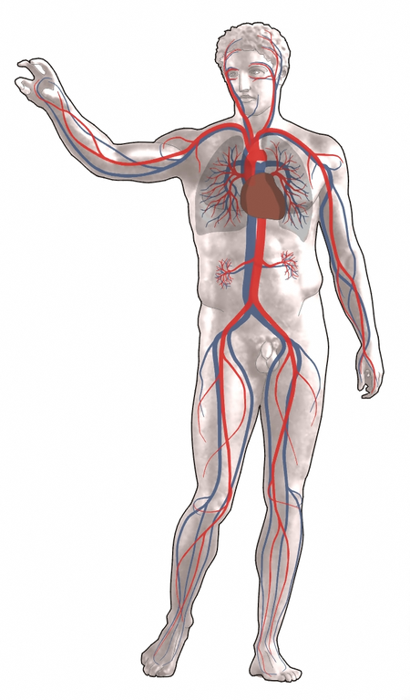
CIRCOLAZIONE SANGUIGNA
IL SANGUE
- DAL CUORE RAGGIUNGE LA PERIFERIA NELLE ARTERIE
- DALLA PERIFERIA TORNA AL CUORE NELLE VENE

Slide 3
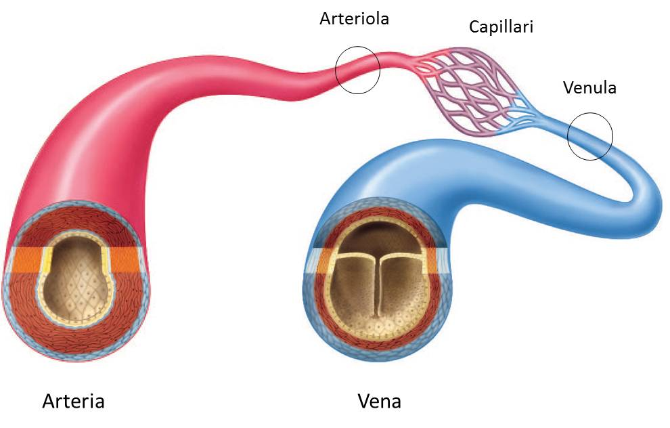
LE ARTERIE HANNO UNA PARETE MUSCOLARE PIU’ SVILUPPATA DELLE VENE PER POTERSI CONTRARRE (VARIAZIONE TRA PRESSIONE MINIMA E MASSIMA)
LE VENE HANNO VALVOLE A NIDO DI RONDINE

Slide 4
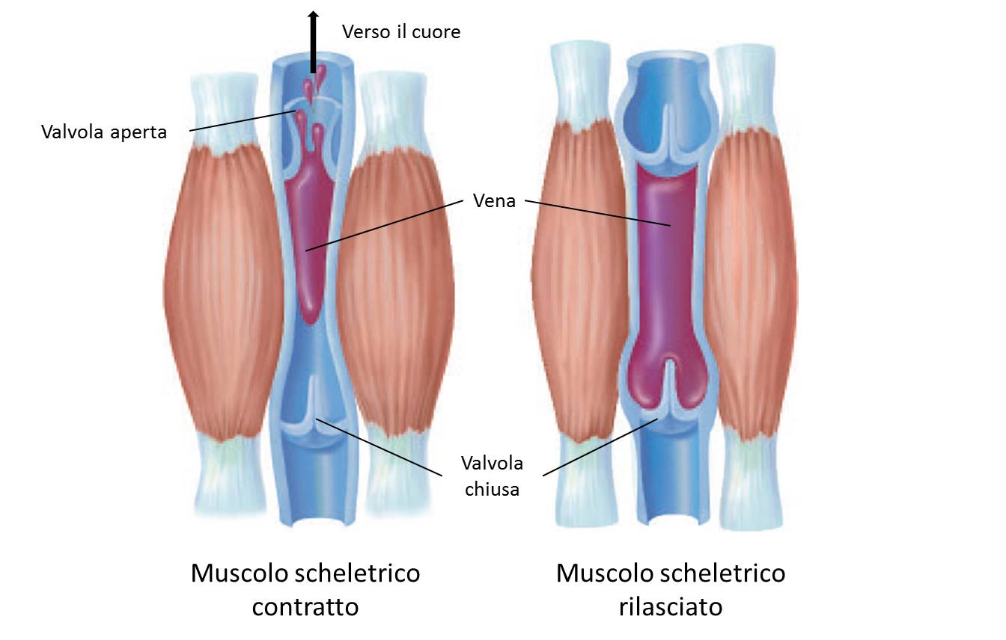
IL SANGUE VENOSO PROCEDE LUNGO IL VASO SPINTO DAL MOVIMENTO DEI MUSCOLI E DEGLI ORGANI ATTORNO
LA PRIMA TERAPIA CONTRO LE GAMBE GONFIE DOVREBBE ESSERE CAMMINARE

Slide 5
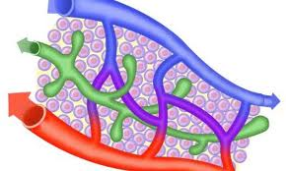
LE VENE E LE ARTERIE NON SONO GLI UNICI VASI A PORTARE LIQUIDI: I VASI LINFATICI
?

Slide 6
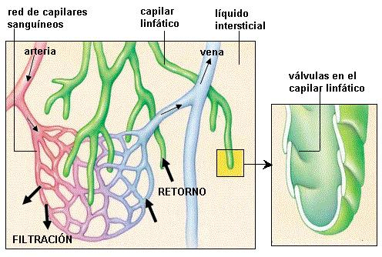
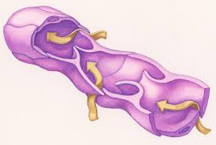
I LIQUIDI IN ECCESSO DEL TESSUTO VENGONO DRENATI DALLE VALVOLE DEL CAPILLARE LINFATICO

Slide 7
COS’E’ LA LINFA?
ACQUA
PROTEINE
ELETTROLITI (POTASSIO, SODIO, ECC…)
GRASSI
LINFOCITI
FIBRINOGENO (COAGULA)
NON CI SONO GLOBULI ROSSI

Slide 8
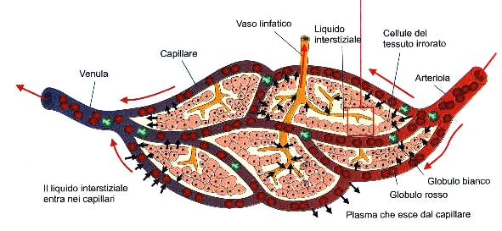
I VASI LINFATICI SONO PARTICOLARMENTE NUMEROSI NEL SISTEMA DIGERENTE, NEL FEGATO, NELLA CUTE
NON SONO PRESENTI NEL SNC

Slide 9
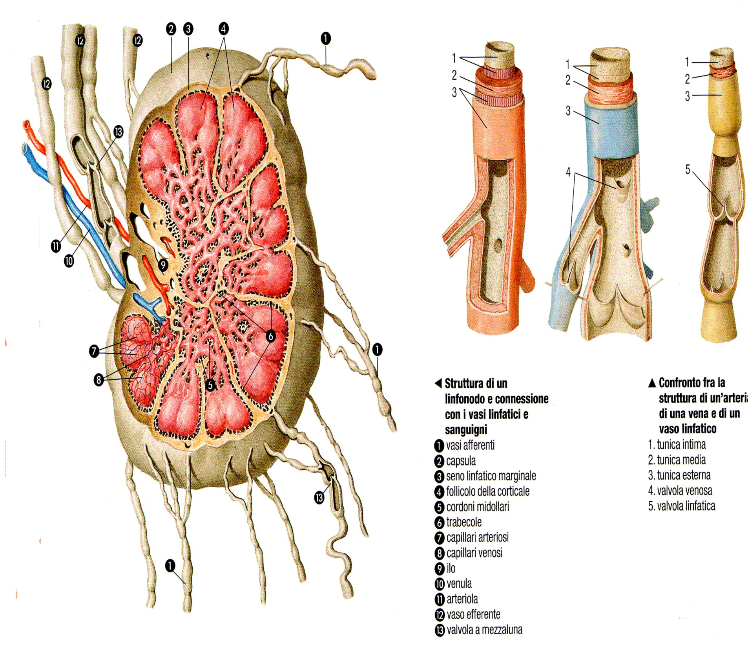
ARTERIA VENA LINFATICO
I VASI LINFATICI HANNO LA TONACA MUSCOLARE RIDOTTA PERCHE’ NON SI CONTRAGGONO, DI NORMA

Slide 10
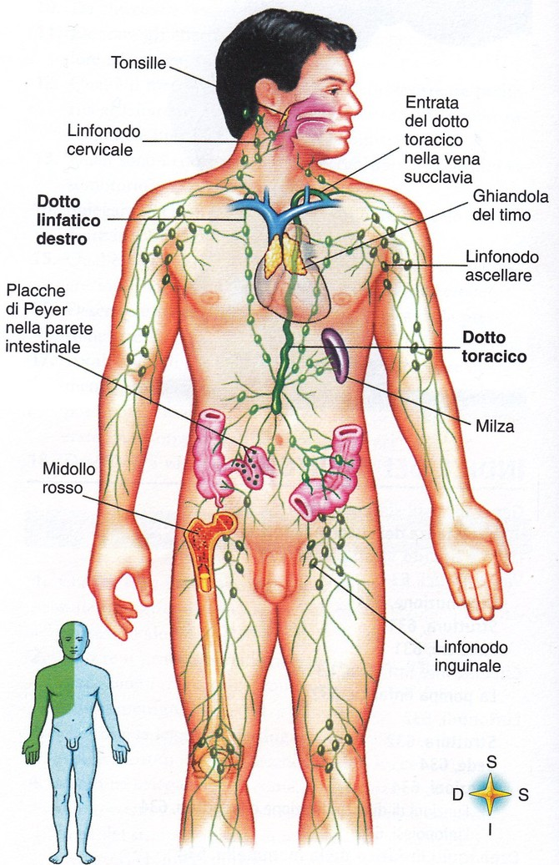
CATENE DI LINFONODI: STAZIONI DI CONTROLLO DELLA LINFA
IL SISTEMA LINFATICO SI GETTA NEL SISTEMA VENOSO

Slide 11
